Slide 1
Homework 4
Search
MVVM
By
陈纪云

Slide 2
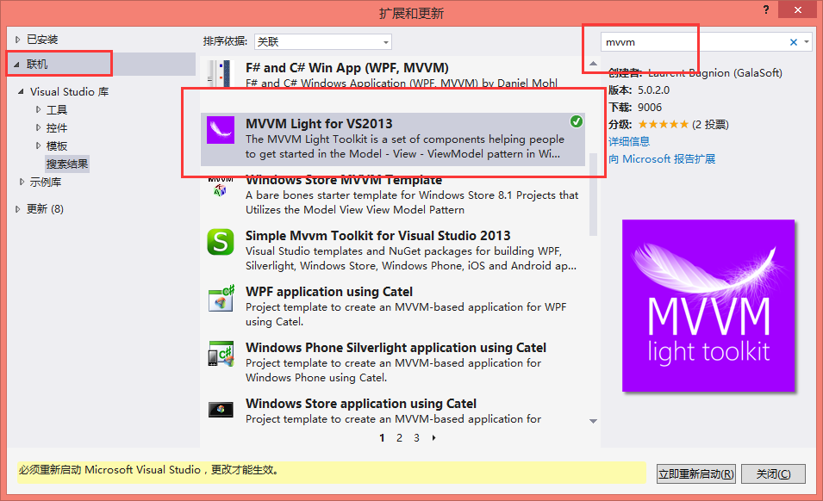
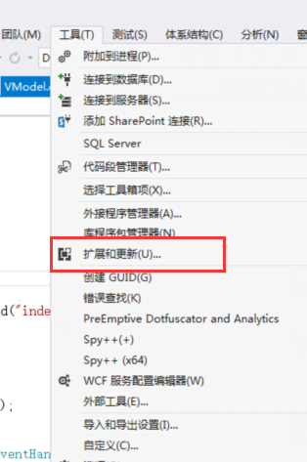
mvvm安装
工具->扩展与更新
联机里面搜索MVVM
下载安装
重启VS

Slide 3
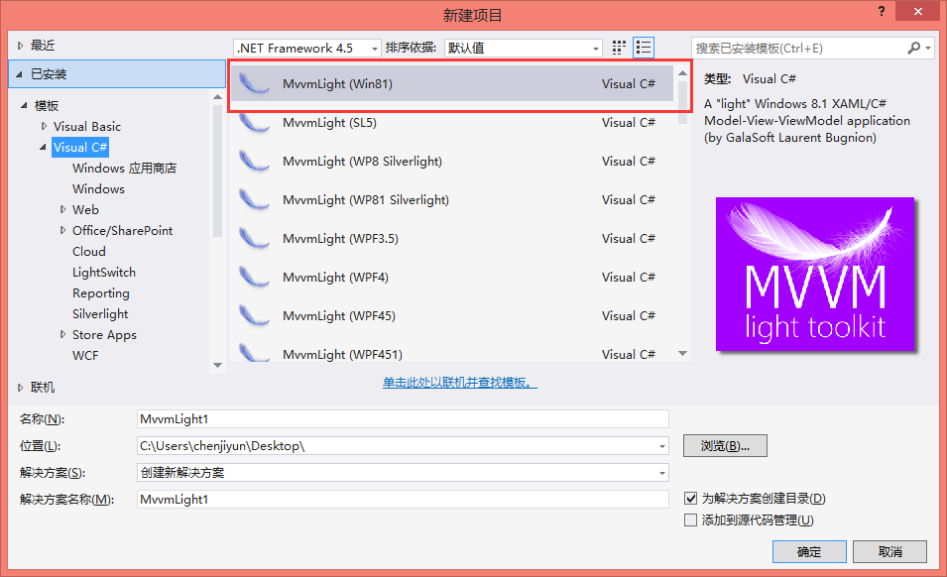
新建MVVM项目

Slide 4
MVVM模型
View:负责界面和显示。它通过DataContext(数据上下文)和ViewModel进行数据绑定，不直接与Model交互
ViewModel:Behavior/Command事件响应处理，绑定属性定义和集合。是View和Model的桥梁
Model:用于封装与应用程序的业务逻辑相关的数据以及对数据的处理方法。
View
Model
ViewModel

Slide 5
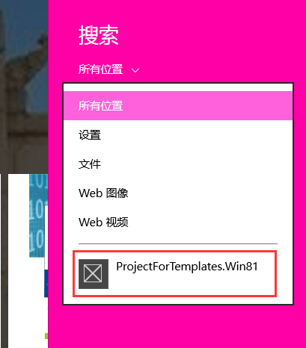
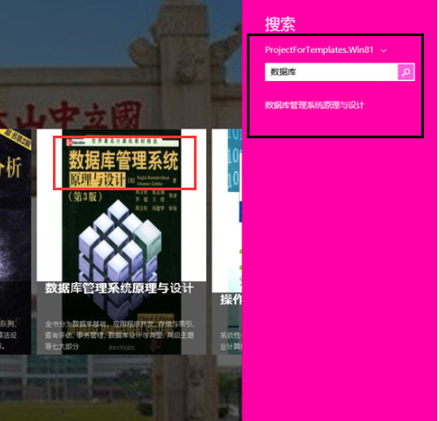
在win8.1上

Slide 6
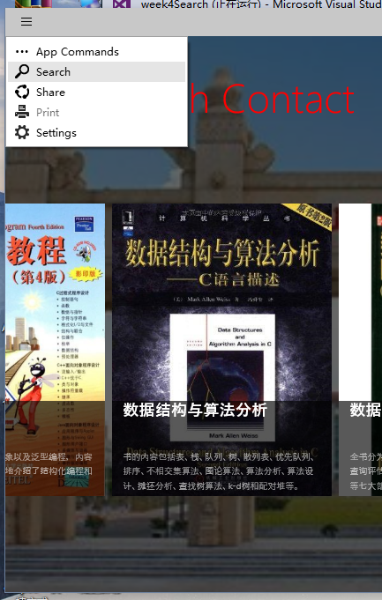
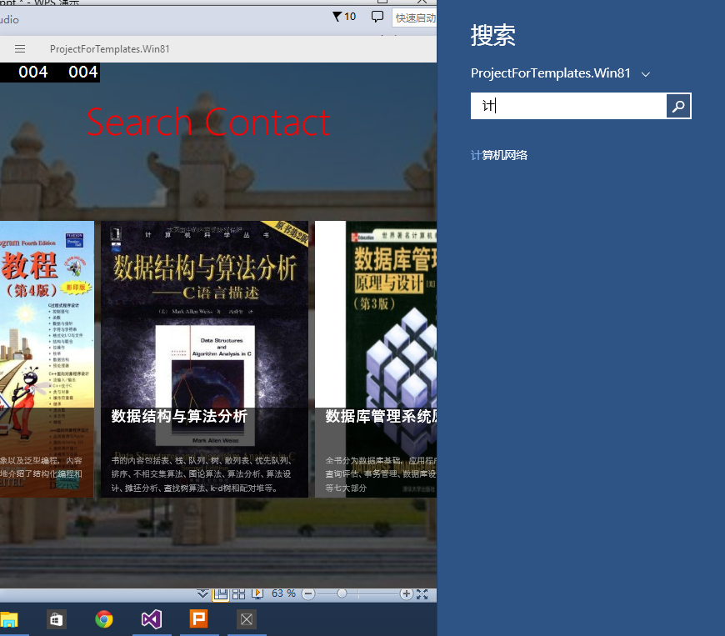
在win10上

Slide 7
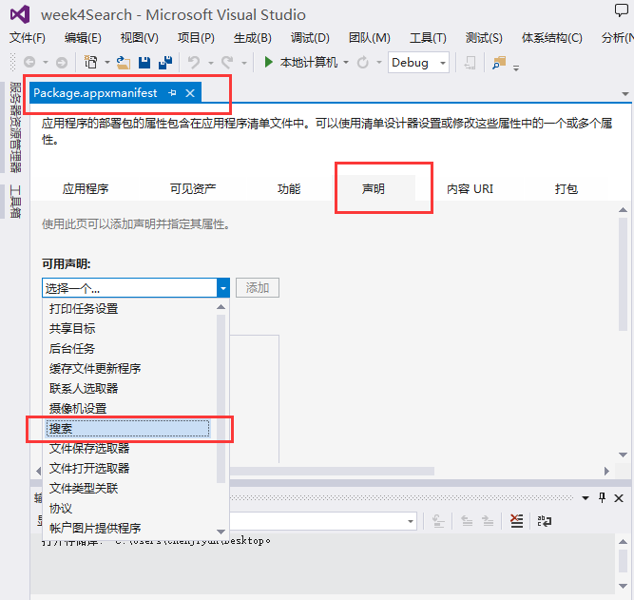
声明搜索合约

Slide 8
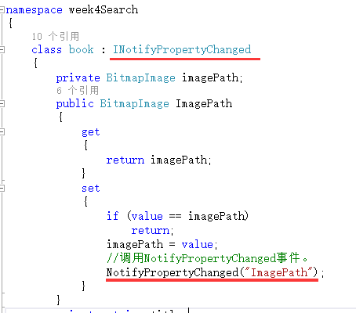
实现MVVM搜索 important！
1、将你的数据模型根据需要添加INotifyPropertyChanged接口实现UI推送；
Model

Slide 9
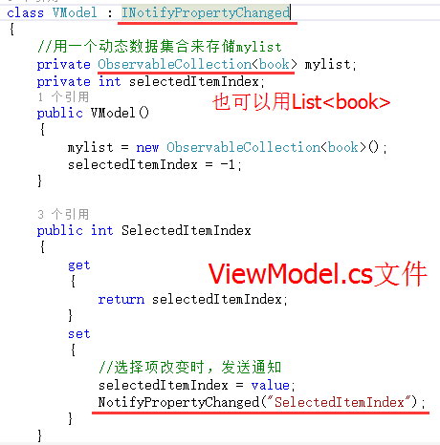
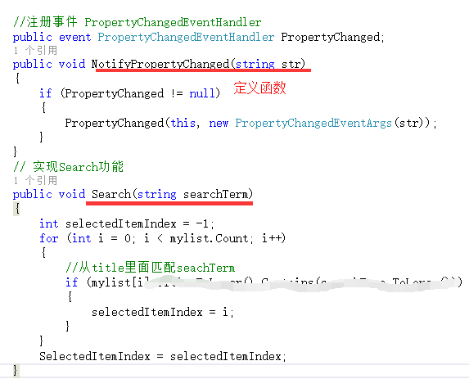
实现MVVM搜索 important！
2、实现ViewModel，添加搜索方法Search的实现；
ViewModel

Slide 10
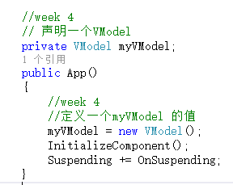
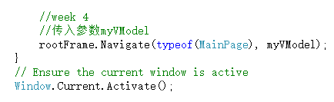
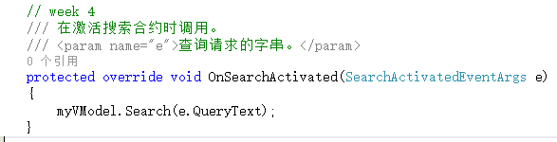
实现MVVM搜索 important！
3、在App.xaml.cs中新建viewModel对象，激活搜索方法OnSearchActivated，其中调用Search方法；

Slide 11
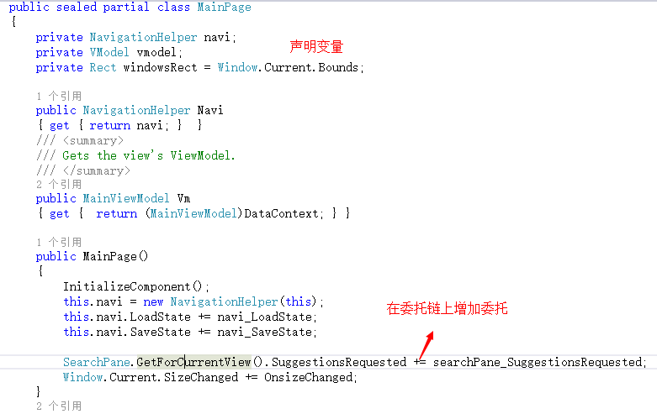
实现MVVM搜索 important！
4、在MainPage.xaml.cs文件上声明变量和加长委托链

Slide 12
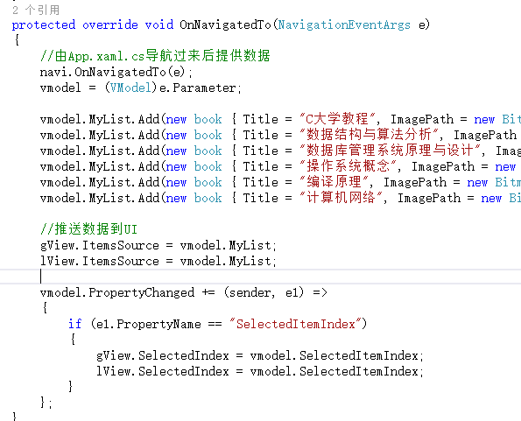
实现MVVM搜索 important！
5、在MainPage.xaml.cs中重载OnNavigatedTo方法进行数据提供；

Slide 13
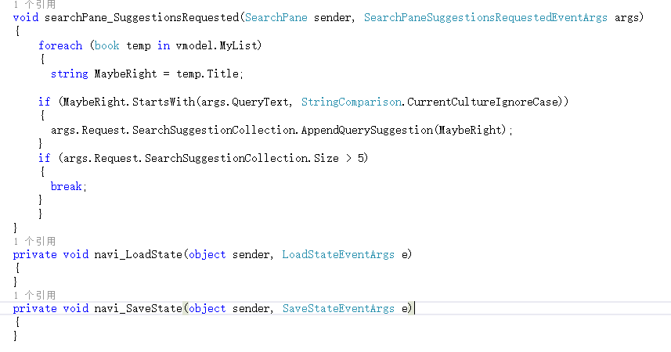
实现MVVM搜索 important！
5、在MainPage.xaml.cs中添加改变选中项的方法并推送到UI；

Slide 14
实验要求
1、基于MVVM实现，实现Model.cs、ViewModel.cs和View(MainPage.xaml)
2、搜索栏里面可以找到这个应用，并且对多个符合搜索的结果进行定位（选择），比如说要搜索的items中可能有多个item名为one,搜索框中输入one，则会对这几个item都进行定位（选择）。
Bonus：
项目中有使用资源样式：ResourceDictionary

Slide 15
注意事项
1、MVVM项目都初始化了其MVVM的MainPage.xaml页面。我们可以用它默认的布局，也们可以自定义界面布局，或者新建一个空白页面，建议后者。
2、MVVM 项目的.cs文件缺少的using可自行补上

Slide 16
参考资料：
http://www.cnblogs.com/chengxingliang/archive/2013/03/25/2977195.html（注意这个资料数据放在了viewModel里面，不可取）
https://msdn.microsoft.com/en-us/library/windows/apps/xaml/Hh868180

